Slide 1

多移动机器人群体协同编队与路径规划
学院名 信工院
班级 软件一班
指导老师
组员
朱琦 杨源 邬晓毅 崔询 曹达东 王俊 王金菊 刘泽华 刘俊杰
邹娟

Slide 2

目录
Contents
Part 1
Part 3
Part 2
Part4
背景介绍
时间协同群体介绍
kilobot
总结

Slide 3

Part 1
背景
多机器人协同编队的发展起源
多机器人协同编队的应用
多机器人编队的主要研究方向

Slide 4
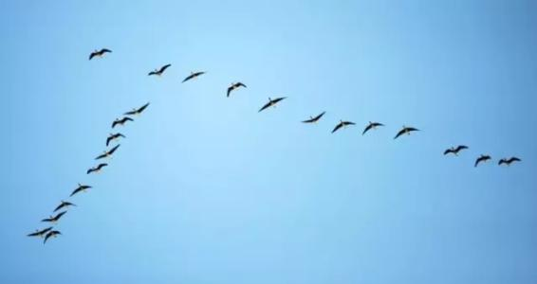
多机器人协同编队的发展起源
编队行为在自然界随处可见，如群飞的大雁，捕食的狼群。大雁通过编队节省体力飞更远的距离，狼群通过编队捕食到更多的食物。在自然界，多个体的协同合作具有单个体所无法比拟的优势。最擅长捕食的狼群中的个体，一旦脱离群体就会有惊慌的感觉，因为独狼很难在复杂的自然条件下生存。

Slide 5
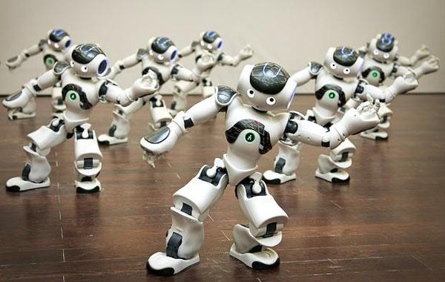
什么是多机器人协同编队
一组自主移动机器入协调一致去组成一定形状的队形并保持这个队形的过程

Slide 6
机器人协同编队的发展起源
随着对机器人技术的不断深入研究，单机器人技术越发的成熟。为了满足某
些机器人系统的并行需求以及提高机器人系统运行效率的需求，多机器人系统应
运而生。越来越多的事实也证明多机器人系统有着不可替代的优越性，所以对多
机器人协作系统的深入研究是很有必要的。多机器人编队是一种典型的多机器人
协作系统，针对它的研究对多智能体技术以及多机器人协作系统有不可忽视的推
动和促进作用。

Slide 7
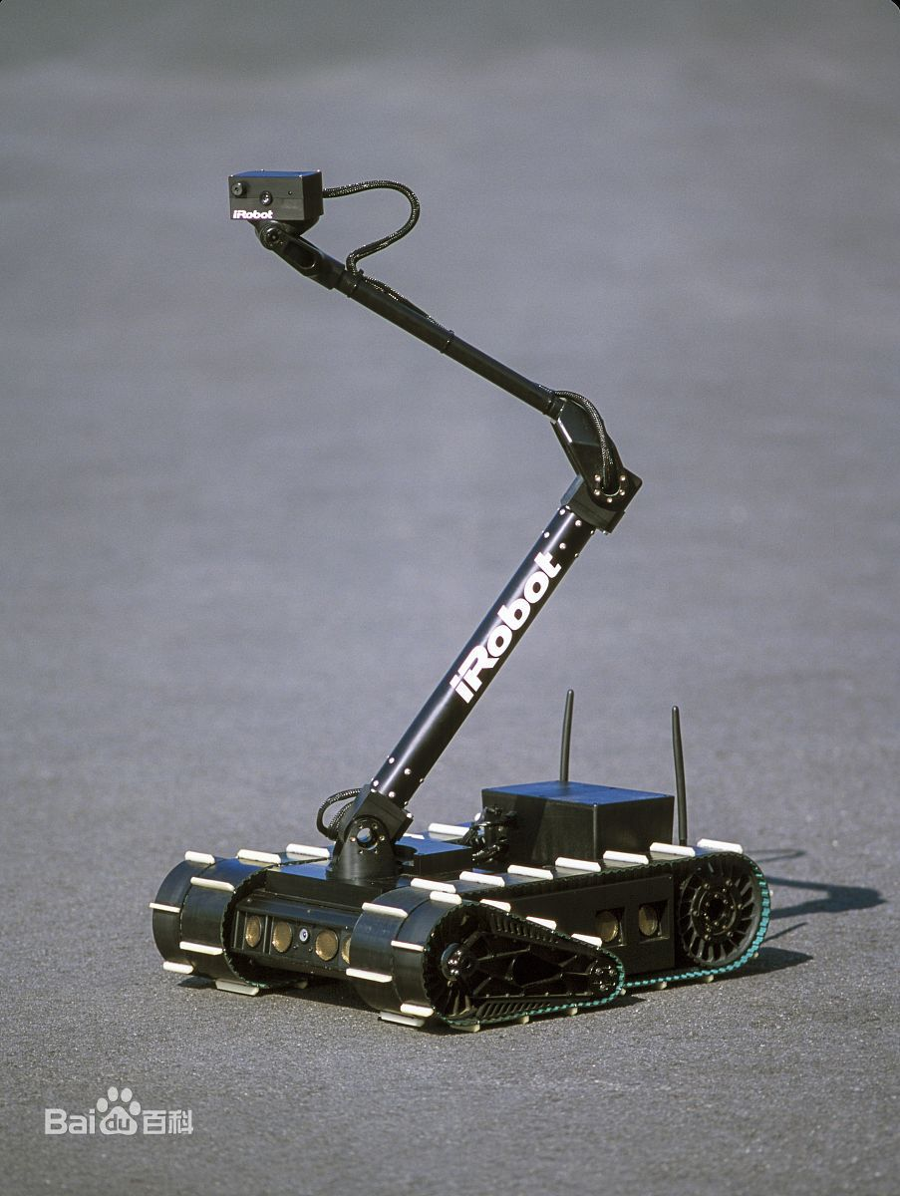
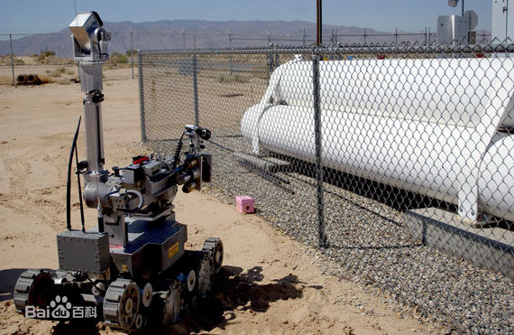
机器人协同编队的早期研究
编队问题最早在1987年由Reynolds提出，开始进行鸟和鱼的动画模拟。
进入90年代后，编队问题开始在多机器人学中逐渐活跃起来。
上世纪九十年代，在美国国防部高级研究计划署的资助下进行了一项机器人编队研究，其目标是为部队建立野外机器人侦察分队。

Slide 8
机器人编队的应用领域
1
军事侦察，军事打击
2
飞行器编队飞行
3
无人驾驶车队编队
4
空间探测
。。。。。。

Slide 9
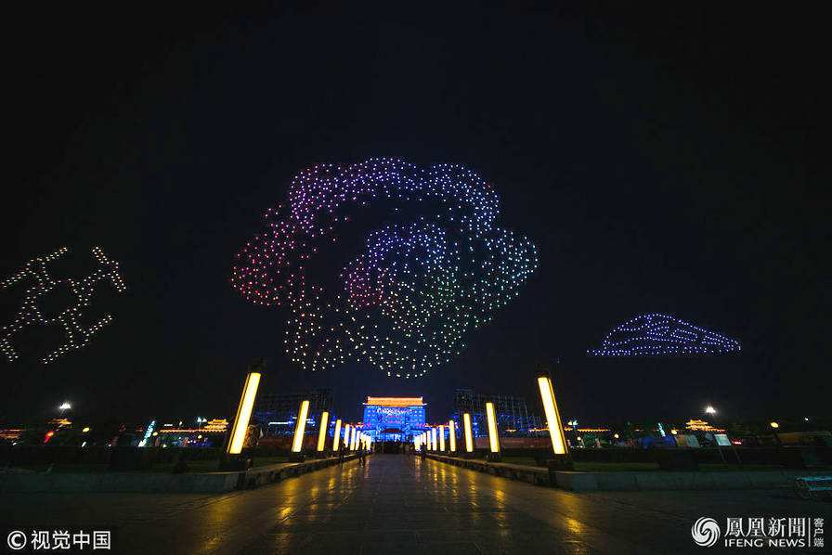
机器人协同编队的具体应用：无人机表演

Slide 10
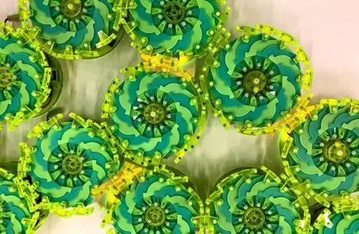
机器人协同编队的具体应用：仿生物细胞群体机器人
这种机器人能够模拟生物细胞集体迁移，实现移动、搬运物体及向光刺激移动。该研究为开发具有预先确定性行为的大规模群体机器人系统提供了全新途径，且比传统机器人和仿生系统具有更高的可扩展性。
实验场里有两盏灯，粒子机器人聚在中间；打开左边的灯，它们就往左边走；把左边灯关掉，打开右边的灯，机器人又组队往右边去；把两盏灯都打开，它们就朝着中间的方向走。
实验中，研究者只是发出一个“开始”指令，过程中完全不加控制，粒子机器人总能奔着光去。
这项研究有望解决癌细胞扩散中的细胞迁移问题

Slide 11
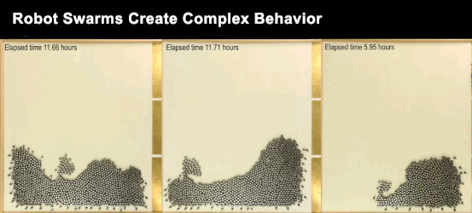
机器人协同编队的具体应用：Kilobot微型机器人
在演示过程中，这些 Kilobot 就像小蚂蚁一样，能够在简单命令下自动排列出五角星、“K” 字样以及扳手图案。此项目的负责人 Michael Rubenstein 与团队开发了一种编程模式，允许这一大群机器人找到彼此，并相互协作共同完成一个任务而无需即时及详细地说明。“它们可以自动变换形状来适应当前的任务，” 鲁宾斯坦博士说：“你甚至可以让他们构建出其他机器人。
这种微型机器人的灵感来源于蚂蚁、蜜蜂一类的生物群系统，这些生物在没有统一领导的情况下，也能合作执行大量复杂的任务。据项目团队介绍，在将来，Kilobot 机器人可以在帮助石油泄漏清理、深海冒险以及行星探索领域发挥巨大作用。

Slide 12
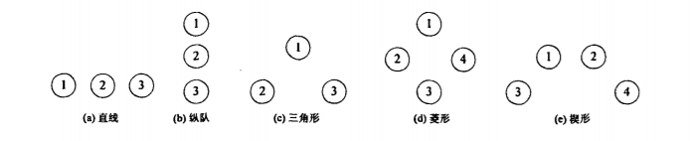
机器人编队主要研究方向
1
机器人编队形成
机器人编队保持
2

Slide 13
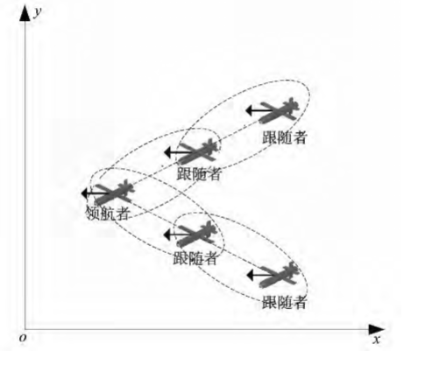
机器人协同编队的控制方法：领航-跟随法
领航-跟随法( 图 3) 是目前多无人机编队控制 中最常用的方法，将编队中某架无人机指定为领航 者，编队中的其它无人机为跟随者，领航者主要维 持设定的飞行航迹，跟随者以某种控制策略跟随领 航者飞行。领航-跟随法的优点是直观，易理解，但 是，这种方法存在误差传导的问题，一旦领航者被 干扰，整个编队队形将受到影响。

Slide 14
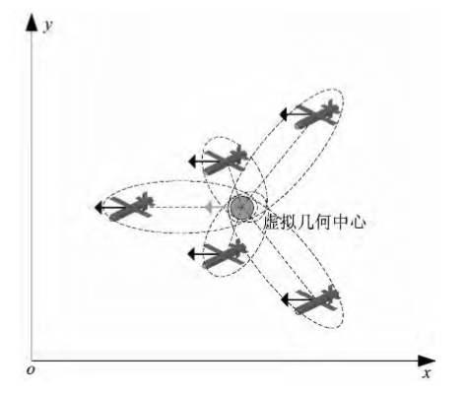
机器人协同编队的控制方法：虚拟领航法（虚拟结构）
虚拟领航法是一种集中式的控制方法， 该方法首先由 Anthony Lewis M 提出，编队中并没 有指定某一架无人机作为领航者，而是将编队当作 一个单一的虚拟刚体，编队设定一虚拟几何中心， 编队中的所有无人机参照这一虚拟几何中心运动。

Slide 15
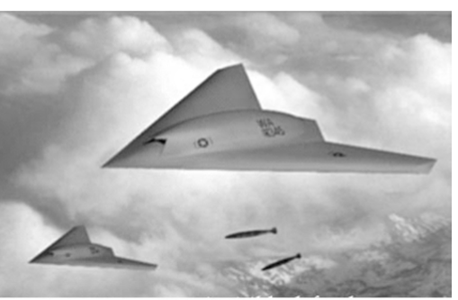
机器人协同编队的控制方法：行为控制法
行为控制法是一种分布式的控制方法， 编队中的每一个子系统被赋予几种基本控制行为， 如队形构成、避碰障碍等，这些控制行为在数学上 可以被认为是所有子系统行为的加权平均值。

Slide 16
机器人协同编队的控制方法：人工势场
人工势场的概念由 Khatib 提出并成功应用于移动机器人避障控制中。所谓人工势场法即为研究对象的工作空间设定人工势场，并为研究对象设定人工势函数，以此构造工作空间中机器人、目标点、以及障碍物等的势场力，通过最小化个体势场达到编队控制的目的。

Slide 17
Part 2
综合编队及效率优化
综合编队
效率优化

Slide 18
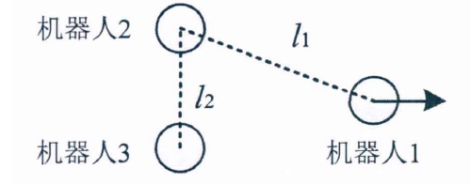
机器人协同编队----领航跟随+时间协同群体机器人最优变换
领航跟随
基于领航者-跟随者（Leader-follower）的编队控制方法
作为目前最为常用的一种编队控制方法。
基本思想是：所有编队成员被指定为领航者或跟随者这两种角色，领航者通过沿着预定或者临时设定的路径航行，掌控整个编队的运动趋势，跟随者依据相对于领航者的距离及方位信息跟随领航者实现编队控制。

Slide 19
机器人协同编队----领航跟随+时间协同群体机器人最优变换
领航跟随法
基本思想是在机器人群体中设定一个为领导者，其余设定为跟随者，跟随者以一定的相对距离和相对角度跟随领导者运动，从而保持指定的队形。跟随领导者编队控制方法的优点是所需的信息量相对较少，只需指定领导者的行为和运动轨迹即可，而且控制策略比较灵活。
存在缺陷：由于没有明确的队形反馈，所以如果要获取每个跟随机器人的运动状态，需要进行逐个通信，这将造成极大的通讯开销。若领导者的前进速度很快或者不能很好的避障有可能造成队形的崩溃，另一个缺点是如果领导者失效，将无法保持队形。

Slide 20
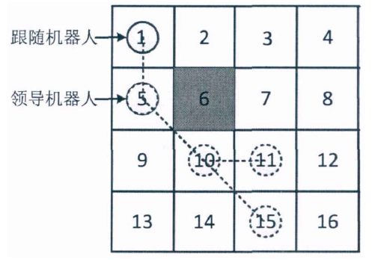
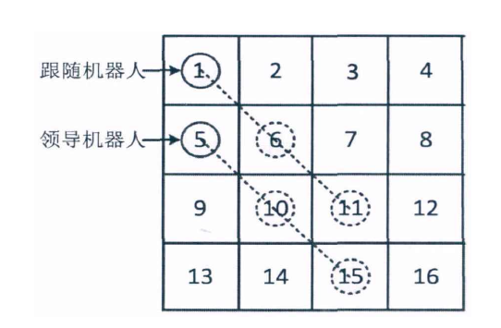
机器人协同编队----领航跟随+时间协同群体机器人最优变换

Slide 21
机器人协同编队----领航跟随+时间协同群体机器人最优变换
l-φ队形控制 和 l-l队形控制
l-l控制:是通过控制领导者和两个跟随者之间的距离l来进行队形的控制；
l-φ控制:是指通过控制领导者和跟随者相对角度炉和距离l来进行队形控制。
跟随领导者法是将整个系统的全局编队问题，划分为局部领导者与跟随者之间的问题，领导者的运动轨迹决定整个队形的运动轨迹，编队控制相对比较简单

Slide 22
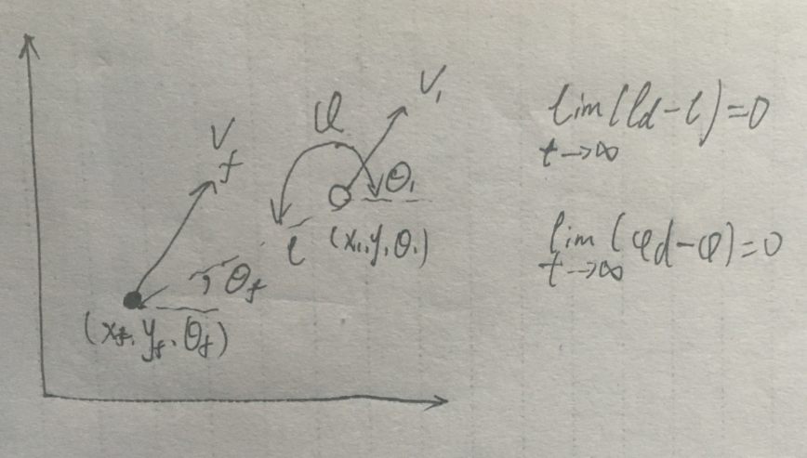
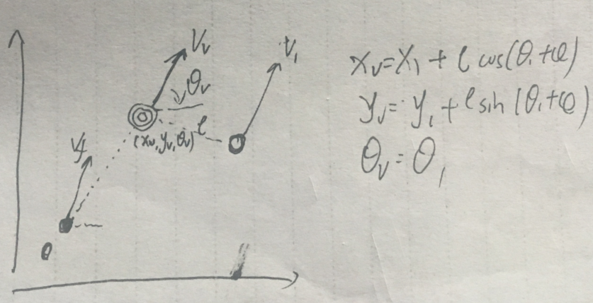
机器人协同编队----领航跟随+时间协同群体机器人最优变换
这里我们加入虚拟跟随点

Slide 23
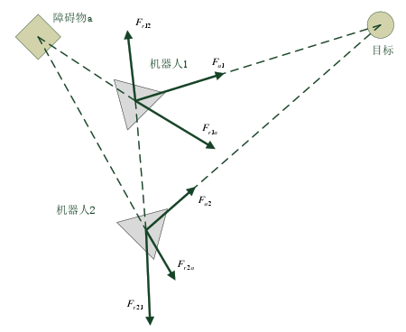
机器人协同编队----领航跟随+时间协同群体机器人最优变换
融合算法----
原来人工势场（Artificial Potential Field）的编队控制方法存在缺陷
多智能体编队运动时无法维持编队队形。
多个智能体形成编队时，无法自动保持队形
在这里我们将其他参与编队行为的机器人同样视为障碍物，有效防止了碰撞行为的发生。并且将智能体本身之间的作用添加到合力中，使之维持编队队形。

Slide 24
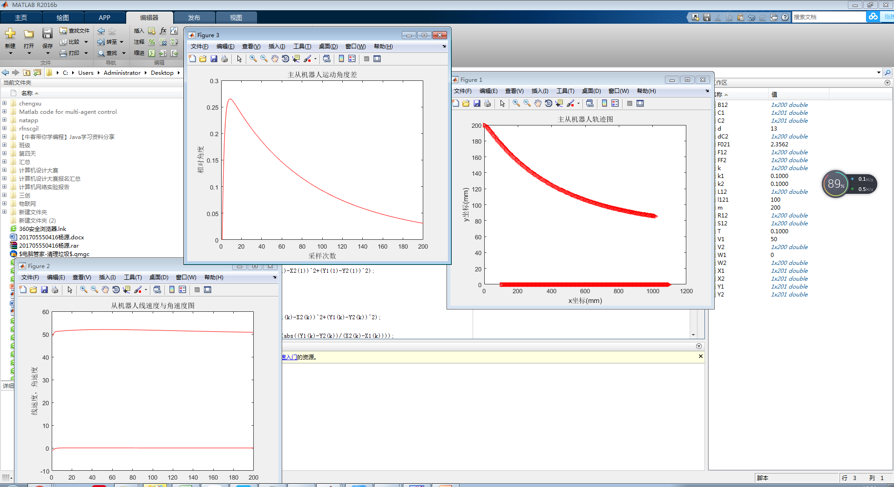
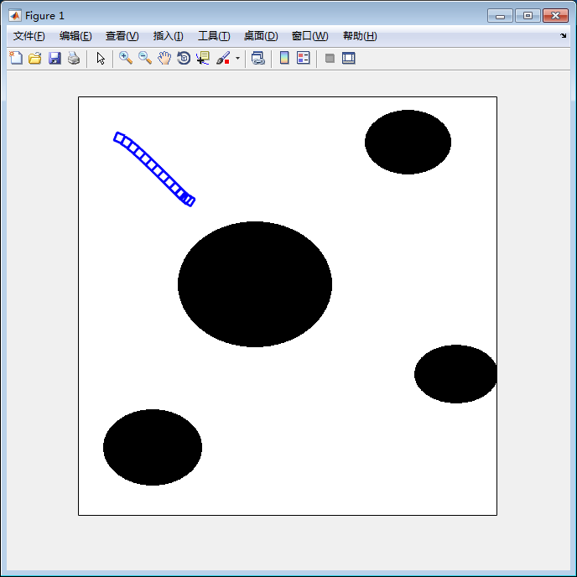
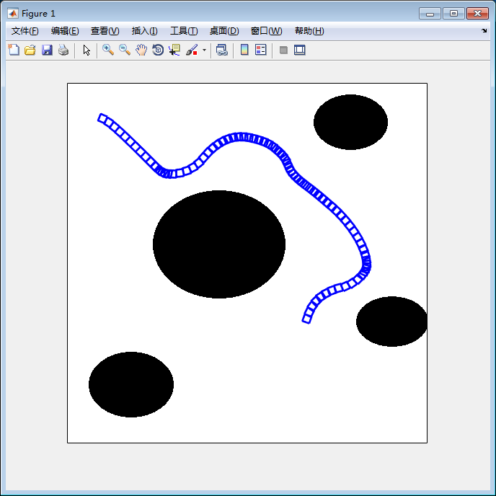

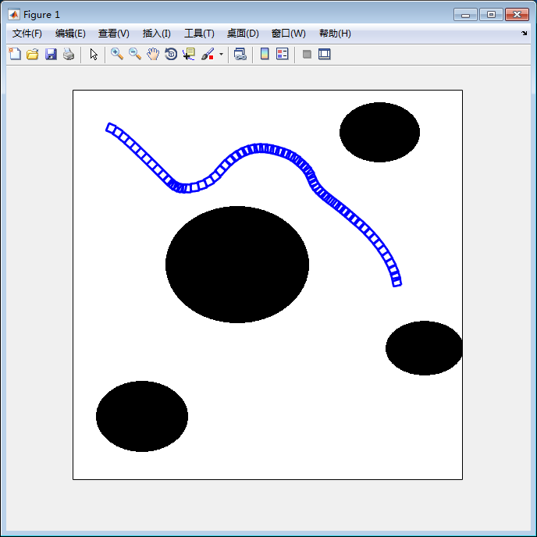
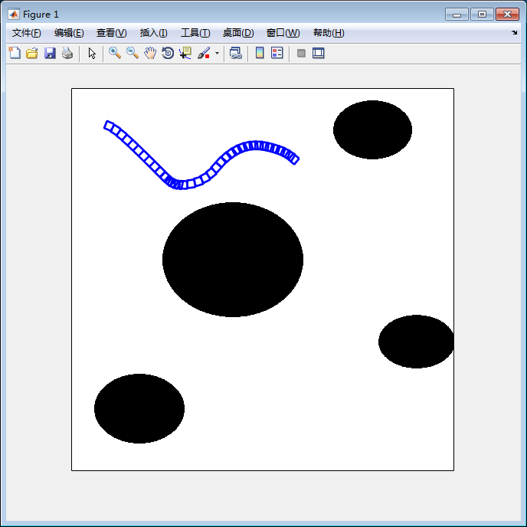
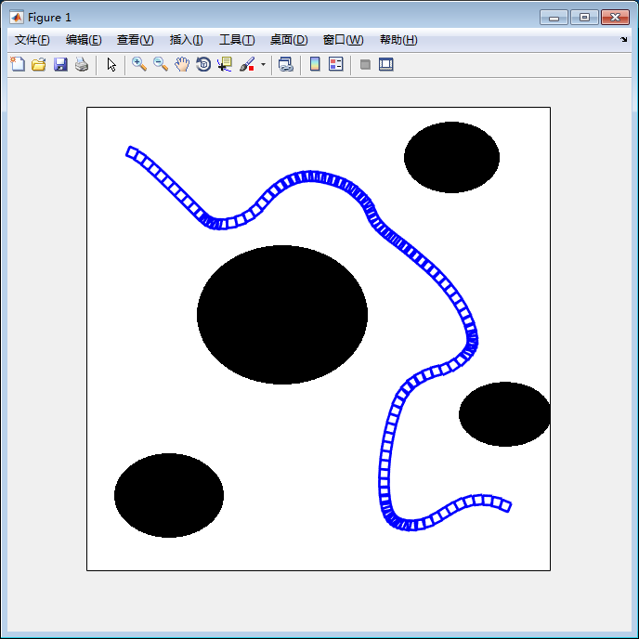
机器人协同编队----领航跟随+时间协同群体机器人最优变换

Slide 25
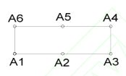
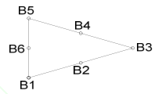

机器人协同编队----领航跟随+时间协同群体机器人最优变换
面对时间协同的机群效率优化
1.提高时间效率
2.提高能源利用效率
假设无人机 Xi 完成编队变换的 路程为 Si
时间为 Ti
耗能为 Wi

Slide 26
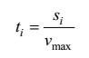
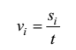
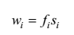
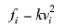
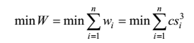
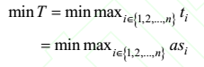
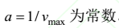
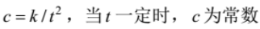
机器人协同编队----领航跟随+时间协同群体机器人最优变换
最小能耗公式
最短时间公式

Slide 27
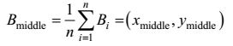
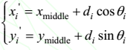
机器人协同编队----领航跟随+时间协同群体机器人最优变换
三维空间位置变量 A_{i} 和 B_{i} 可简化为二维平面
= ( x_{i} ' , y_{i}' )
记 A_{i} = ( x_{i} , y_{i} ) ， B_{i}
{B_{i} , i = 1, 2,..., n} 进行如下变换描述：
对平面队形
1）寻找队形虚拟编队中心
2）计算 B_{i} 和 B_{middle} 之间的距离
3）计算向量 B_{middle} B_{i} 和 x 轴的夹角θ_{i}
经过变换后，无人机 的位置可由
B_{middle} 、 d_{i} 和θ_{i} 唯一确定

Slide 28
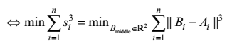
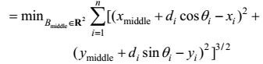
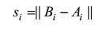
机器人协同编队----领航跟随+时间协同群体机器人最优变换
编队中的队形变换主要是指一定数量无人机排列成所要求的队形
为了方便描述，这里我们假设所排列的队形是正三角形，无人机均沿直线匀速运动
由前面可知我们最小能耗模型是
min W = min ∑cs_{i}³
该式子经过演算
通过最小二乘法求偏微分

Slide 29
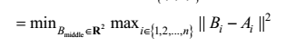
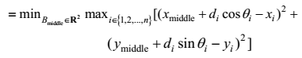
机器人协同编队----领航跟随+时间协同群体机器人最优变换
由前面可知我们最短时间模型是
^{min} ^{T} ⁼ ^{min max}i∈{1,2,...,n} ^{as}i

Slide 30
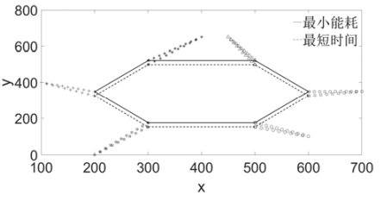
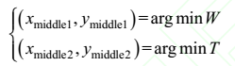
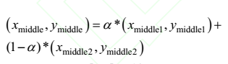
机器人协同编队----领航跟随+时间协同群体机器人最优变换
计算出最小能耗变换位置和最短时间变换位置后，通过加权我们就可以进行能耗—时间综合变换。记最小能耗和最短时间目标队形的虚拟编队中心分别为
记最小能耗变换所用总时间为 t₁ ，最短时间变换所用时间为 t₂ ， t 为实际的变换时间 ( t ≥ t₂ )，则能耗-时间综合变换目标编队中心位置：

Slide 31
Part 3
kilobot
kilobot图形拼接算法
算法仿真

Slide 32
kilobot图形拼接算法法

Slide 33
前提
该算法能够应用于机器人集群中，前提是集群中的每隔机器人拥有以下能力：
机器人要能够做出近似完整约束的动作(直线行走，原地旋转等)
机器人有能力与邻近机器人通信
机器人有能力通过与邻近机器人的通信测出双方距离
机器人有基础计算能力和存储能力

Slide 34

前提
在集群机器人初始化时，会给定4个种子机器人，除此以外的机器人会被写入可标识的程序：图形拼接算法和要拼接的图形描述。
这个图形由用户选择一个图形并像素化(如右图把扳手像素化)，黑色是图形像素，白色是图形之外的像素，像素点大小将会被设置。
算法使用了三个子算法对机器人的行动进行描述，稍后展示。
接下来，4个种子机器人会被写入一样的程序，但是初始化时会设置成不同的初始状态，在整个算法执行过程中始终处于静止状态，相当于基石。

Slide 35
kilobot图形自组装算法(shape self-assembly algorithm)
该算法有以下三个子算法组成：
边界跟随(edge-follow)
梯度编队(gradient formation)
坐标获取(localization)

Slide 36
边界跟随(edge-follow)直观视频
媒体1

Slide 37
边界跟随(edge-follow)直观视频
边界跟随(edge-follow)直观视频

Slide 38
边界跟随(edge-follow)算法语言描述
在边界跟随动作中，运动中的机器人会尝试跟随静止态机器人集群的边界，运动方向为顺时针。静止态的机器人会传播信息提示它们时静止态集群的一部分。任何在通讯范围内的运动机器人会受到周遭一个或多个静止态机器人的信息并测定与对方的距离。
为了实现边界跟随，运动机器人会找到最邻近的静止态机器人并且以期望距离做顺时针环绕。这个距离的把控可以通过传感器和控制动作实现：当距离小于指定期望距离时，在向前运动同时稍微向左运动；距离大于时同理向右。
当运动机器人边界跟随当前静态机器人时发现其它最邻近静态机器人时，该鱼洞机器人转为环绕新的最邻近机器人。
总而言之，该算法使得运动机器人不断沿着静态集群边界运动直到跃出边界。

Slide 39
边界跟随(edge-follow)算法代码描述
1: prev ← DISTANCE MAX// prev 存储上次测出的与最邻近静态机器人的距离
2: loop
3: current ← DISTANCE MAX // current 将会存储当前测出与最邻近静态机器人的距离
4: for all neighbors n do
5: if measured distance(n) < current then
6: current ← measured distance(n)
7: if current < DESIRED DISTANCE then // 对比期望距离并调整环绕轨道
8: if prev < current then // 靠近期望距离
9: move straight forward
10: else
11: move forward and counterclockwise //前移同时稍微向左(逆时针)转
12: else
13: if prev > current then // 靠近期望距离
14: move straight forward
15: else
16: move forward and clockwise //前移同时稍微向右(顺时针ju)转
17: prev ← current

Slide 40
梯度编队(gradient formation)算法语言描述
个体机器人之间能够互相测量距离，而梯度编队就是基于这个能力给集群创建一个距离列表。
在初始化时，从4个种子机器人中挑一个并给予梯度值0表示为梯度的源头，它会发出梯度值为0的信息。剩余的所有机器人(包括另外3个种子机器人)都会计算与0梯度的距离。如果有机器人到0梯度的距离小于1个梯度距离(事先设定，通常为一个机器人的长度)，则这些机器人获得梯度1并发出消息表明梯度。
所有剩余机器人都执行相同步骤。以次类推，当一些机器人获得梯度x并发出消息时，另有一些机器人离x梯度小于1个梯度距离，则获得梯度x+1梯度。

Slide 41
梯度编队(gradient formation)算法代码描述
G代表梯度距离， GRADIENT MAX代表为无穷大
1: loop
2: if gradient seed = TRUE then // 检查是否时源头机器人
3: gradient value(self)← 0
4: else
5: gradient value(self)←GRADIENT MAX // GRADIENT MAX为无穷大
6: for all neighbors n do
7: if measured distance(n) <G then // 只考虑附近小于1个梯度距离的机器人
8: if gradient value(n) <gradient value(self) then
9: gradient value(self)← gradient value(n)
10: gradient value(self)← gradient value(self)+1
11: transmit gradient value(self)

Slide 42
坐标获取(localization)算法语言描述
图形拼接算法是基于坐标系执行的，该坐标系需要基于集群中的静态集群机器人之间的能力生成并共享它们在目标图形中的位置。而该生成过程仅用到集群机器人之间的信息传递和距离测算。
在初始化阶段，所有的机器人都是为坐标化的，除了四个种子机器人会被赋予接近原点(0,0)的坐标(种子机器人挨在一起放置)并向邻近机器人传递坐标信息，通过距离测算使得邻近机器人获取自身坐标并传递自身坐标信息。以此类推，由原点到边界促进集群的坐标化。
方法：坐标化的静态机器人传播自身坐标信息(X,Y)，当一个未坐标化的机器人获取该信息时会测量与发出机器人之间的距离，当该机器人至少获取了3个或以上不同方向的坐标信息时，该机器人会计算自己的坐标。下一页讲到计算方法。

Slide 43
机器人计算坐标方法
未坐标化机器人会计算坐标(Xself, Yself)，并与一直邻近机器人的坐标(Xn, Yn)计算距离使之与测距Dn最佳匹配。这个过程通过最小化以下方程实现：
(Xself, Yself)：待计算的机器人坐标
(Xn, Yn)：邻近第n个机器人的坐标

Slide 44
坐标获取(localization)算法代码描述
1: if not a seed robot then // 初始化自身坐标为(0,0)
2: position(self)← (0, 0)
3: loop
4: nlist← [ ] // 存储坐标化的静态邻近机器人
5: for all neighbors i do
6: if i is localized and stationary then
7: nlist.append(i)
8: if nlist contains 3 or more non collinear robots then
9: for all l in nlist do
10: c ← distance between(position(self),position(l))
// 基于坐标计算距离与机器人l的距离，相对于测量距离
11: v ← （position(self) - position(l))/c
// 从l指向自身的单位坐标向量
12: n ← position(l) + measured distance(l)∗v // 计算新坐标
13: position(self)←position(self) - (position(self) - n)/4
// 从原计算位置移动1/4到新位置

Slide 45
补充
作为对算法的补充，还需要给每个机器人独立ID编号，ID不一定要在整个集群都是唯一的。多个机器人可以有一样的ID，前提是他们不在互相的通讯范围内。可以通过设立随机的seed来选择ID。
机器人会不断地向周遭发送ID信息，如果有一样的ID出现在通讯范围内，则会通过重新设立seed来选择新ID。
只要在任一时刻，通过seed可选择的ID数远大于邻近机器人数量，最终集群每个机器人都会有唯一的ID。

Slide 46
补充算法
1: ID generated←FALSE
2: loop
3: if ID generated = FALSE then // 需要生成新ID
4: choose new random seed from sensor data
5: ID(self)← random value
6: ID generated←TRUE
7: else
8: for all neighbors n do
9: if ID(self)=ID(n) then
10: ID generated←FALSE

Slide 47
图形拼接(shape self-assembly)算法语言描述
图形描述：
用户选择图片并像素化为图形，黑色为图形像素，白色为图形外像素，选择像素大小s代表在真实情况中像素的大小值(mm)。
假定图形的左下角为中心位置(0,0)。在坐标系中，图形的其余像素点的坐标为(Ximage * s, Yimage * s)(像素点在图片中的位置乘上像素大小)。
每个机器人在初始化时都会被写入以上的图形描述。

Slide 48
图形拼接(shape self-assembly)算法语言描述
初始化：
初始时，一个集群机器人处于一个随机的形态集群中(可能是一个椭圆或者别的不规则形状)。每个机器人都写入了图形描述和执行程序，但是还没坐标化。
然后用户把4个种子机器人紧挨着集群放置，在整个实验中这4个种子机器人始终是静止态的。而且除了写入图形描述和执行程序，种子机器人写入了接近(0,0)的坐标，表示着坐标系的原点，暗示了图形拼接的位置。
而且，其中有1个种子机器人是被设置为梯度源的(0梯度)。允许其他机器人通过梯度源计算自身梯度。

Slide 49
图形拼接(shape self-assembly)算法语言描述
开始运动：
最初，所有的机器人都是静止态的。目标是使处于集群边界的机器人脱离集群进去移动态，并开始边界跟随知道接近原点并开始坐标化，然后当加入目标图形时进入静止态。
为了选择什么时候开始移动，每个机器人和邻近机器人对比梯度值，当一个机器人梯度值严格大于其邻近机器人，或者等于时其ID值大于与之相等的其余邻近机器人时，则它判断处于边界并开始边界跟随。
为了避免同一时间有太多邻近机器人运动，每个机器人只有判断其通讯范围内没有移动机器人的时候才开始运动。
这个方法保证了在图新拼接没有完成时，一直会有机器人边界跟随，并且最终都会向种子机器人靠近。

Slide 50
图形拼接(shape self-assembly)算法语言描述
运动和停止：
一旦开始边界跟随，机器人会持续跟新梯度值。最终当一个机器人收到3个或3个以上来自不同方向的处于静止态并且坐标化的机器人时，这个机器人会确认自己的坐标位置。
一旦一个机器人知道了自己的坐标位置，通过寻找最邻近像素点可以却仍是否在目标图形中(最邻近像素点为黑则在，反之不在)。
一旦一个机器人确认自己在目标图形中，该机器人会保持边界跟随直到以下两种情况之一被满足：
它处于目标图形边界，即将跃出边界。
它将要边界跟随的邻近静止态机器人的梯度值大于或等于它。
一旦以上两种情况之一被满足，该机器人会加入目标图形并保持静止态直到实验结束。静止态的机器人会一直发送坐标和梯度值信息。
直觉上，上面的规则会使得机器人在拼接图形时是一层层地堆叠，每一层的机器人有相同的梯度值。

Slide 51

直观理解

Slide 52
图形拼接(shape self-assembly)算法语言描述
结束状态：
根据可用机器人数量和目标图形的选择，图形拼接算法有4种结束状态：
所有的非种子机器人都启动并且刚好拼入目标图形。
所有的非种子机器人都会开始运动并拼入目标图形并，但是机器人数量不够，图形拼接没有完成。
所有的非种子机器人都会开始运动，但比需要的更多，因此剩余的会找不到位置拼入目标图形。在这种情况下图形拼接是完成了，剩余的机器人会保持边界跟随。
当图形拼接完成后，仍然有足够的机器人在保持边界跟随，它们会使得剩余的机器人不能进入开始运动(任意时刻邻近都有移动机器人)。在这种情况下，图形拼接完成了，但有一部分机器人保持边界跟随，有一部分图形外机器人保持静止态。

Slide 53
图形拼接(shape self-assembly)算法代码描述
初始化：
1: motion: stop // 运动状态
2: state← start // 状态
3: timer← 0 // 计时器
4: loop
5: if state=start then // 等待一段时间使得所有机器人都开机
6: if robot is a seed robot then
7: state← joined shape
8: else
9: begin gradient formation // 调用梯度编队方法
10: begin localization //调用坐标获取方法
11: timer←timer+1
12: if timer > startup time then
13: state← wait_to_move //准备进入开始运动状态

Slide 54
图形拼接(shape self-assembly)算法代码描述
开始运动：
14: else if state=wait_to_move then
// 选择什么时候开始运动
15: if no moving neighbor seen then
16: h ← 0 //找梯度值最高的
17: for all neighbors n do
18: if h <gradient value(n) then
19: h ←gradient value(n)//判断能否开始运动
20: if gradient value(self)> h then
21: state← move while outside
22: else if gradient value(self) = h then
23: if ID(self) > ID of all neighbors with equal gradient value then
24: state← move_while_outside //在目标图形外时边界跟随

Slide 55
图形拼接(shape self-assembly)算法代码描述
运动和停止：
25: else if state=move_while_outside then //在目标图形外时边界跟随
26: if position(self) is inside desired shape then
27: state← move_while_inside // 在目标图形里面时边界跟随
28: if distance to front edge-following robot > yield distance then
//边界跟随时如果太过靠近被跟随机器人会立刻停下来防止碰撞
29: motion: edge-follow
30: else // 两个机器人太靠近，小于碰撞极限，要停下来
31: motion: stop

Slide 56
图形拼接(shape self-assembly)算法代码描述
结束状态：
32: else if state=move while inside then // 在目标图形里面时边界跟随
//满足以下两种情况之一时拼入目标图形并保持静止态直到实验结束
33: if position(self) is outside desired shape then
34: state← joined shape
35: if gradient value(self) ≤ gradient value(closest neighbor) then
36: state← joined shape
//防止碰撞
37: if distance to front edge-following robot > yield distance then
38: motion: edge-follow
39: else
40: motion: stop
41: else if state=joined shape then // 成功拼入图形
42: motion: stop
43: stop localization
44: stop gradient value update

Slide 57
算法仿真

Slide 58
Kilobot仿真

Slide 59
Part 4
总结

Slide 60
机器人协同编队的控制方法：领航-跟随法
领航者-跟随者方法的优点是编队控制结构简单，易于实现，编队中只需要设定领航者的期望路径或其他行为，然后跟随者以预定的位置偏移跟随领航者即可实现编队控制。鉴于这个原因，领航者-跟随者方法在实际工程中被广泛应用。该方法的缺点为编队系统过于依赖领航者。

Slide 61
机器人协同编队的控制方法：虚拟领航法（虚拟结构）
虚拟结构法的优点在于，通过将编队队形视作一个刚性结构，系统有明显的队形反馈，便于编队行为的确定和队形的保持。其缺点也很明显，由于编队队形需要一直保持同一个刚性结构，缺乏灵活性和适应性，尤其是在躲避障碍物过程中存在一定的局限性。另外，不同的机器人在环境下会受到不同环境因素影响，严格的队形约束会诱发频繁控制指令，增加能耗，甚至出现执行器饱和现象。这些缺点导致虚拟结构法在多机器人编队控制中的应用相对较少。

Slide 62
机器人协同编队的控制方法：行为控制法
基于行为编队控制方法的优点在于比较容易实现分布式控制，系统应变能力较强，能够较好的应对避碰避障问题，编队也能通过成员相互之间的感知达到队形反馈的目的。不足之处在于无法明确定义编队系统的整体行为，不利于系统的稳定性分析。

Slide 63
机器人协同编队的控制方法：人工势场
人工势场法的优点在于其设计的算法能够较好的解决避碰避障问题；缺点表现在当势力场较多时容易导致机器人出现小范围往复运动，增大能耗，另外合适势函数的选取也比较困难。

